Slide 1
Okos Magántanár Kereső
Baracskai Angyalka, Maráczi Péter 13.C
Szoftverfejlesztés és tesztelés vizsgaremek- 2025
BGSZC Logisztikai és Kereskedelmi Technikum és Szakképző Iskola

Slide 2
Projekt célja / Reason behind the project
Vizsgaremek feladat, segítségnyújtás a diákoknak a felkészítő tanárok keresésében
The main goal of this project was to support students during the assignment.
Egyszerűbb tanárkeresés, hatékony szűrési lehetőségek, megbízható platform.
Simplified tutor search, efficient filtering functions, reliable platform.
A célfelhasználók: diákok és tanárok
Target users: students and tutors.

Slide 3
Miért hasznos és miben nyújt segítséget? (Why is it useful and how does it help?)
Online jelenlét / Online visibility Láthatóvá teszi a munkádat a digitális térben. Showcase your work to a wider audience.
Személyre szabott bemutatkozás/ Custom presentation Saját stílusod szerint mutatkozhatsz be. Present yourself in your unique style.
Közösség és kapcsolatépítés/ Community & networking Kapcsolat más mesterekkel, értékelések, visszajelzések. Connect with others, get feedback.
Növekvő ismertség/ Growing recognition Több figyelmet, több lehetőséget kapsz. Gain more attention and opportunities.

Slide 4

Használt technológia/ Technologies
Frontend: HTML5, CSS3, JS, Bootstrap
Backend: Node.js, Express.js, MySQL
Asztali/ Desktop Application: .NET (WinForms)
Verziókezelés/ Version Control: Git + GitHub

Slide 5
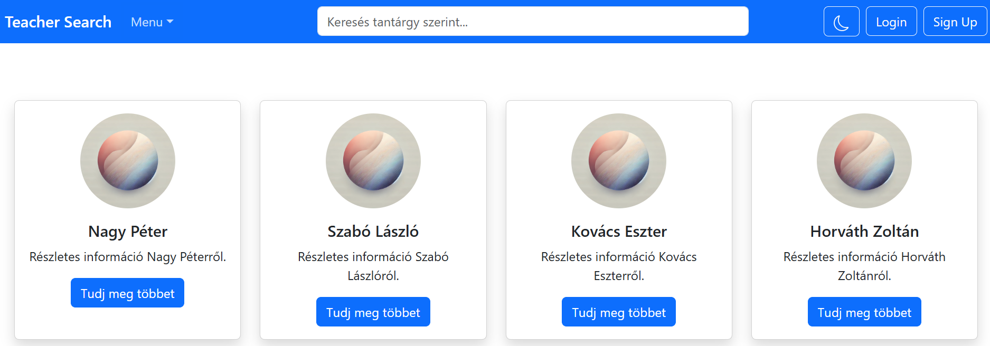
Webes rendszer/ Website
Regisztráció (diák/tanár)
Registration (student/teacher)
Tanárkeresés szűrőkkel
Search for teachers with filters
Profil szerkesztés
Edit profile

Slide 6
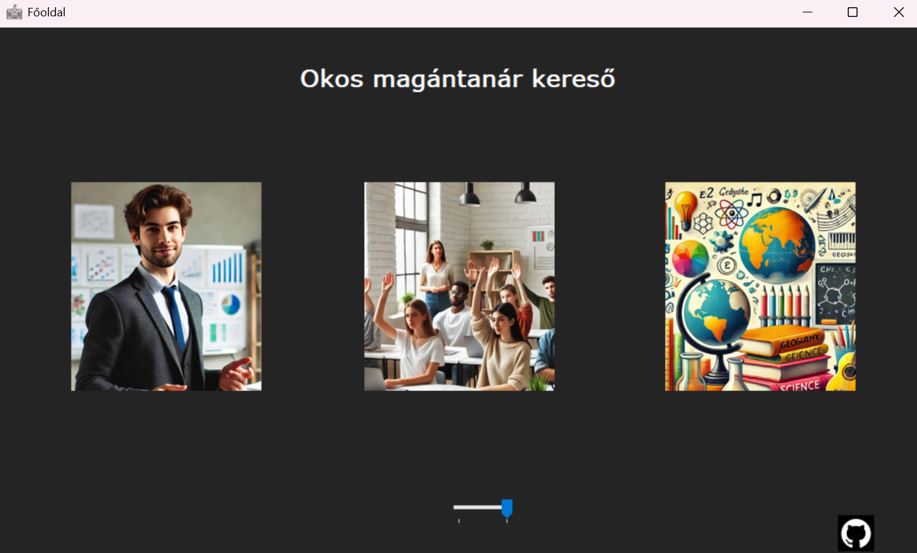
Asztali app / Desktop Application
Jóváhagyás: tanár, diák, tantárgy
Approval: teacher, student, subject
Automatikus lista frissítés
Automatic list update
Háttér színváltás (csúszka)
Background color change (slider)
GitHub-link a programon belül
GitHub link within the program

Slide 7
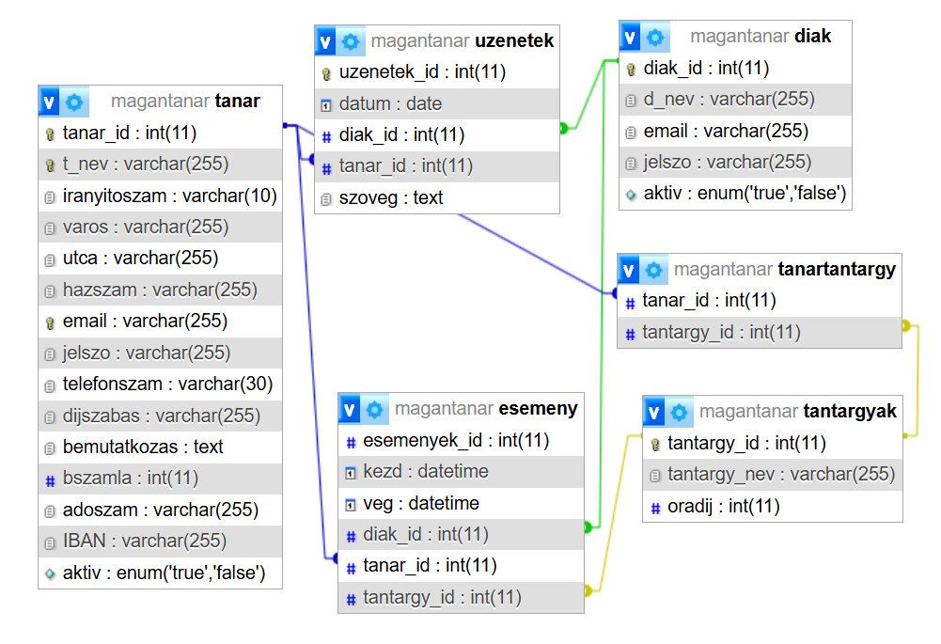
Adatbázis / Database

Slide 8
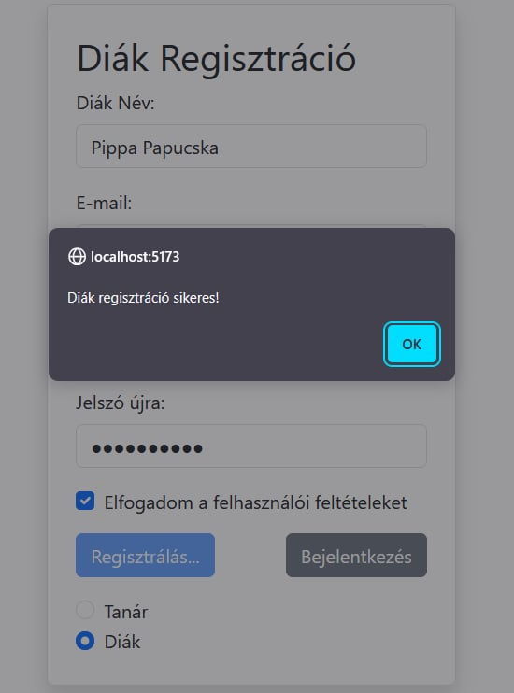
Tesztmódszerek – Testing Methods
Teszteset 1 – Normál használat (Black-box)
Cél / goal: Diák sikeres regisztrációja és bejelentkezése. /Successful student registration
and login.
Lépések / steps:
Diák megnyitja a regisztrációs oldalt. / Student opens the registration page.
Kitölti az űrlapot érvényes adatokkal. / Fills out the form with valid data.
Rákattint a Regisztráció gombra / Clicks the Register button.
Megjelenik az üzenet/ Confirmation message appears: „Diák regisztráció sikeres!” / “Student registration successful!”
Diák belép a rendszerbe a megadott adatokkal. / Student logs in with the
registered credentials.
Elvárt eredmény / Expected result:
Regisztrációs üzenet megjelenik / Confirmation message is displayed.
Bejelentkezés sikeres / Login is successful.
Nincs hibaüzenet / No error messages appear.

Slide 9
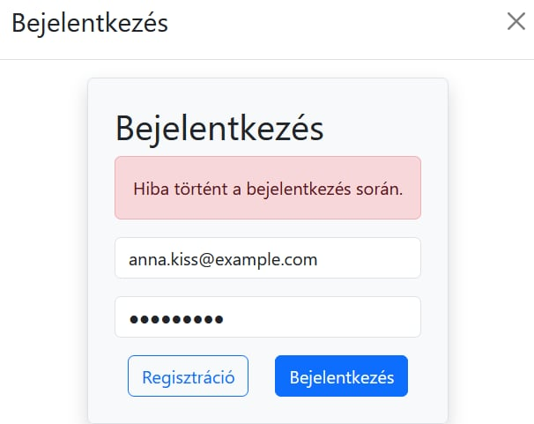
Tesztmódszerek – Testing Methods
Teszteset 2 – Hibás jelszó (Black-box)
Cél / Goal: Helytelen bejelentkezés kezelése. / Handle incorrect login
attempt.
Lépések / Steps: Diák megnyitja a bejelentkezési oldalt. / Student opens the
login page. Megad egy létező e-mail címet. / Enters a valid email address. Hibás jelszót ír be. / Enters an incorrect password. Rákattint a Bejelentkezés gombra. / Clicks the Login button.
Elvárt eredmény / Expected result: Hibaüzenet jelenik meg: „Hibás bejelentkezési adatok” / Error message appears: “Incorrect login credentials” Bejelentkezés sikertelen / Login fails. Hozzáférés nem engedélyezett / Access is denied.

Slide 10
Fejlesztés közbeni tapasztalatok – Experiences During Development
Nehézségek – Challenges
Adatbázis-kezelés asztali környezetben (Database handling on desktop)
Backend és frontend összehangolása (Backend–frontend integration)
Mit tanultunk – What We Learned
C# formkezelés, telepítőcsomag készítés (C# forms, installer creation)
Node.js, JavaScript, HTML használata (Node.js, JS, HTML basics)
Mire vagyunk büszkék – What We’re Proud Of
Működő alkalmazás (Functional application)
Közös ötletelés, támogatás (Shared brainstorming, support)

Slide 11
Jövőbeni fejlesztések / Future Development Ideas
Reszponzív felület továbbfejlesztése Enhanced responsive design for better usability across all devices
• Online fizetési lehetőség tanárok számára Payment system integration so tutors can receive lesson fees online
• E-mail értesítések bevezetése Automatic email notifications for new messages and bookings
• Admin statisztikák és jelentések Admin dashboard with user statistics, booking frequency, and more
• Üzenetküldési funkció fejlesztése Improved direct messaging system between tutors and students
• Részletes tanárprofil-leírások és profilképek Extended tutor profiles with bio and profile picture display
• Fejlett keresési és szűrési funkciók Advanced search filters by subject, price, rating, availability, etc.
• Mobilalkalmazás naptár funkcióval Mobile app with calendar feature for easier lesson scheduling
• Tanár-hitelesítési rendszer vizuális ikonnal Tutor verification system with a visual trust indicator

Slide 12
Asztali app, Weboldal video bemutatása
Desktop Application, Website video explain
Asztali app /desktop application:
https://youtu.be/Vtp4o1aNGiA
Weboldal /Website:
https://youtu.be/VIU5Z7Qga_4

Slide 13
Köszönjük a figyelmet!
Thank you very much for your attention.
https://github.com/P3T8/Vizsgaremek

